Slide 1
BOOTCAMP IA – P8 MADRID 2026
TDD en Producción:
La Red de Seguridad
De escribir código con miedo a diseñar soluciones con confianza.

Slide 2
BOOTCAMP IA – P8 MADRID 2026
Nuestra historia

Slide 3
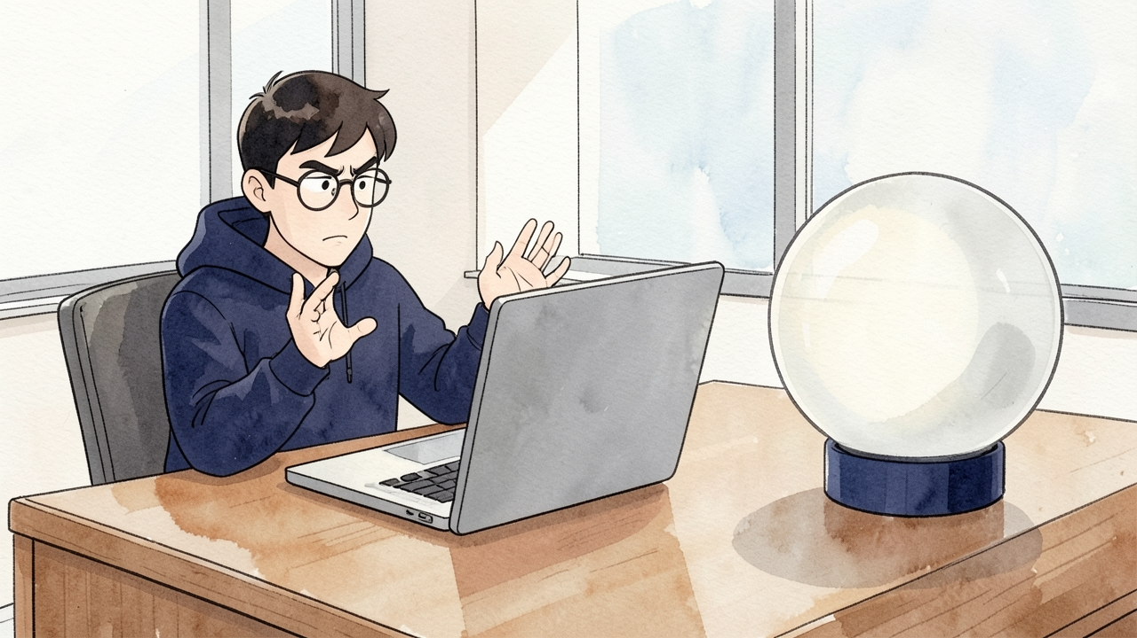
NUESTRA HISTORIA 1 DE 7
El miedo a tocar
01
Leo teme tocar código que ya funciona.
Notes:
Leo programa cada día, pero cada cambio le da miedo: nunca sabe si algo que funcionaba dejará de hacerlo.
[Duración estimada: 10 s]

Slide 4
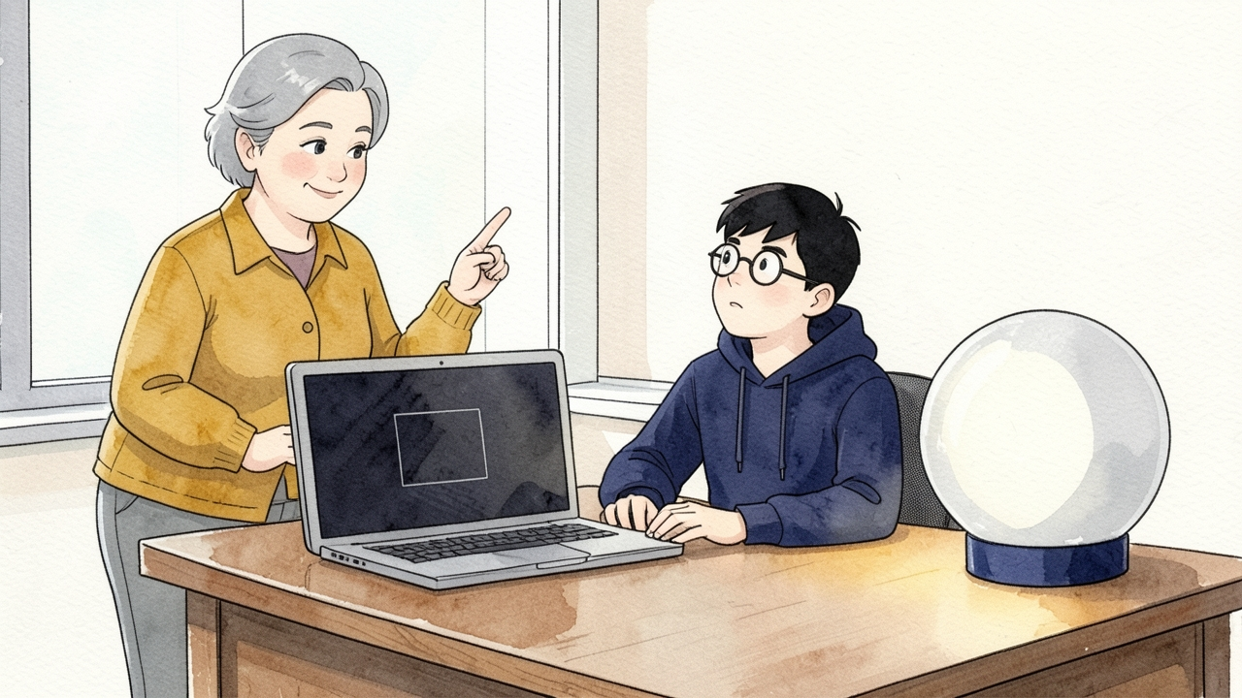
NUESTRA HISTORIA 2 DE 7
Primero, la prueba
02
Marta propone empezar por la prueba.
Notes:
Marta, una desarrolladora con experiencia, le sugiere algo distinto: escribir primero una prueba automática que describa lo que el código debe hacer.
[Duración estimada: 11 s]

Slide 5
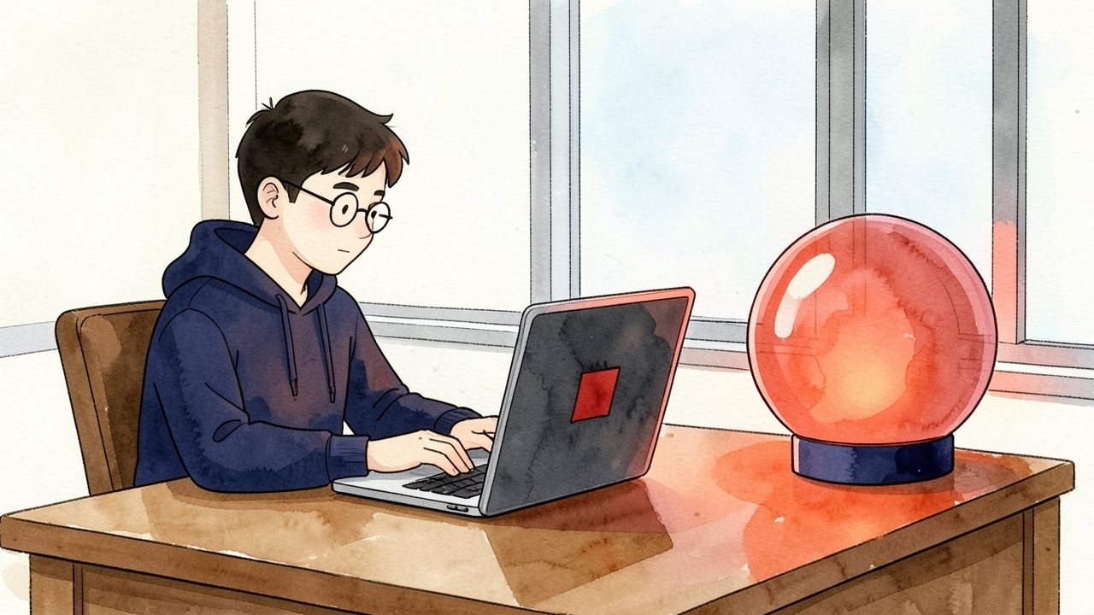
NUESTRA HISTORIA 3 DE 7
Rojo: la prueba falla
03
Fase roja: la prueba falla, como debe.
Notes:
Leo escribe la prueba y la ejecuta. Aún no existe el código, así que falla: es la fase roja, y es justo lo esperado.
[Duración estimada: 10 s]

Slide 6
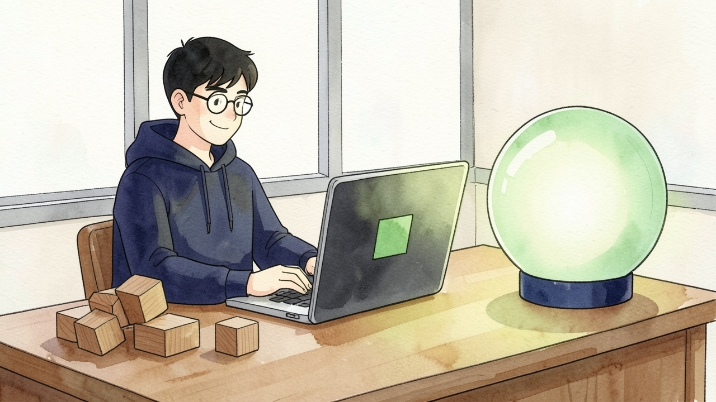
NUESTRA HISTORIA 4 DE 7
Verde: lo mínimo
04
Fase verde: el código mínimo hace pasar la prueba.
Notes:
Ahora escribe solo el código necesario para que la prueba pase. La luz se pone verde: funciona, aunque quede algo desordenado.
[Duración estimada: 10 s]

Slide 7
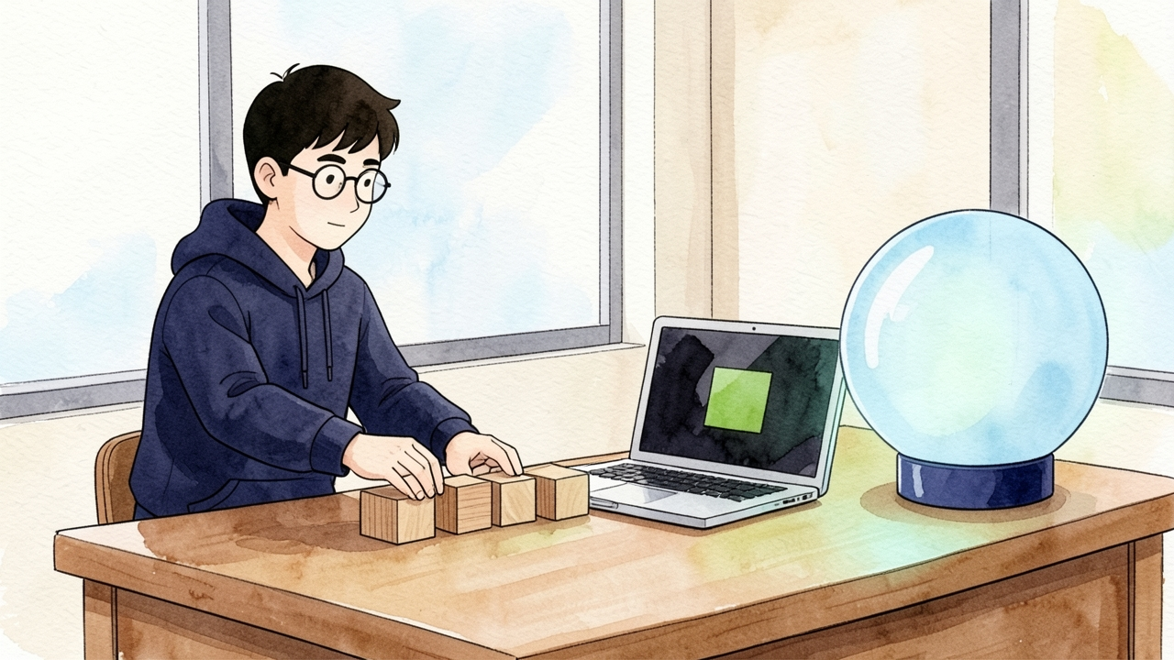
NUESTRA HISTORIA 5 DE 7
Refactor: ordenar y alinear
05
Refactor: ordena el código sin cambiar su comportamiento.
Notes:
En la fase de refactor, Leo ordena y alinea el código sin cambiar lo que hace. Las pruebas siguen en verde, así que nada se rompe.
[Duración estimada: 11 s]

Slide 8
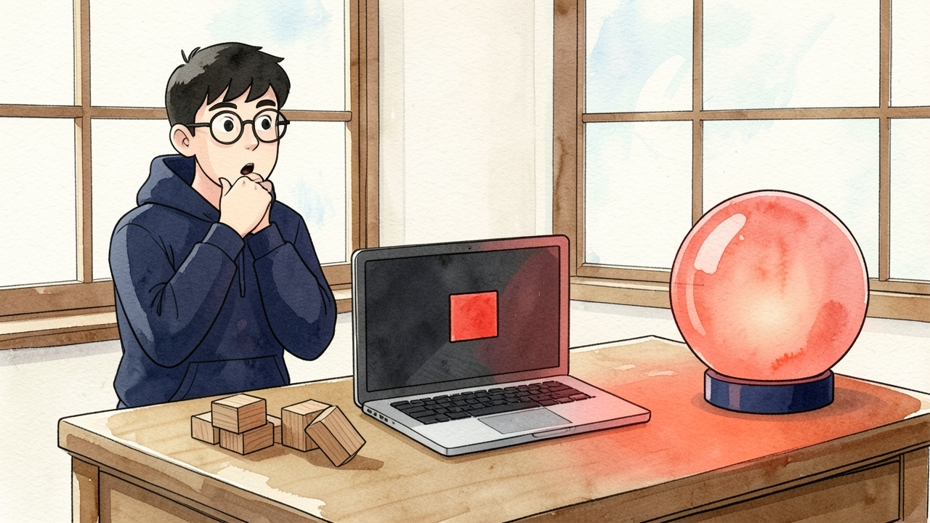
NUESTRA HISTORIA 6 DE 7
La red de seguridad
06
Las pruebas avisan al instante si algo se rompe.
Notes:
Si un cambio rompe algo, la prueba lo delata al instante, y Leo puede corregirlo antes de que el problema crezca.
[Duración estimada: 10 s]

Slide 9

NUESTRA HISTORIA 7 DE 7
Un hábito profesional
07
Rojo, verde y refactor, en pasos pequeños.
Notes:
Rojo, verde, refactor: repetido en pasos pequeños, este ciclo hace que Leo programe con más seguridad y como un profesional.
[Duración estimada: 10 s]

Slide 10
BOOTCAMP IA – P8 MADRID 2026
Nuestra píldora

Slide 11
NUESTRA PILDORA
El cambio de mentalidad
Enfoque Tradicional
Mentalidad TDD
1. Escribir código.
1. Diseñar la expectativa (Test).
2. Ejecutar la app.
2. Escribir código mínimo.
3. Buscar errores manualmente.
3. Validar automático.
4. Rezar en el despliegue.
4. Limpiar con seguridad.
Notes:
El TDD (Test-Driven Development o Desarrollo Guiado por Pruebas) es una metodología de desarrollo de software donde las pruebas automatizadas se escriben antes de implementar el código de la funcionalidad.

Slide 12


NUESTRA PILDORA
El latido del desarrollo
¿cómo lo hacemos?
Tres pasos iterativos.
RED
GREEN
Escribe un Test
Haz que Pase
Refactor
Define qué quieres lograr. Falla por diseño.
Escribe el código más simple posible.
Mejora el diseño. Elimina duplicidad.
Notes:
El proceso se repite en ciclos muy cortos (de pocos minutos):
Rojo (Red): Escribes una prueba para una nueva funcionalidad o cambio. Como el código real aún no existe, la prueba falla (se marca en rojo).
Verde (Green): Escribes el código mínimo necesario para que esa prueba pase con éxito (se marca en verde). No te preocupes por la elegancia del código, solo por hacer que funcione.
Refactor (Refactor): Limpias y mejoras el código escrito (eliminas duplicados, ordenas variables, aplicas patrones) sin alterar su comportamiento, asegurándote de que las pruebas sigan pasando

Slide 13
NUESTRA PILDORA
Ejemplo de trabajo con TDD
Principales ventajas aportadas.
1
2
3
Escribir el Test (Red)
Implementar la funcionalidad mínima (Green)
Refactorizar (Refactor)
En esta fase se escribe una prueba para validar una funcionalidad específica, que al inicio siempre fallará. Esto asegura que el código implementado se alinea con los requerimientos.
Ejemplo práctico: Si estás desarrollando una calculadora, podrías escribir un test para verificar que suma(2,3) devuelve 5. Este test inicialmente fallará porque aún no existe la función suma
El siguiente paso consiste en escribir el código mínimo para superar la prueba.
En el ejemplo, la implementación de suma (a,b) que devuelva a+b será suficiente.
Tras superar la prueba, se procede a optimizar el código. Este paso permite mejorar la eficiencia y legibilidad sin alterar la funcionalidad.
Fase 1:
Escribir el test (Red)
def test_suma():
assert suma(2, 3) == 5
Fase 2:
Implementar la funcionalidad mínima (Green)
def suma(a, b):
return a + b
Fase 1:
Refactorizar (Refactor)
def suma(a, b):
Posibilidad de agregar validación de entradas en el futuro
return a + b

Slide 14


NUESTRA PILDORA
La herramienta de Diseño
¿Cómo atendemos el diseño?
Diseño por Contrato
Decides cómo se usará tu función antes de crearla.
Desacoplamiento Natural
Código difícil de testear = Código mal diseñado.
Foco Absoluto
Resuelves un solo problema a la vez.
Notes:
Ventajas principales
Código más limpio y simple: Evitas la "sobreingeniería" escribiendo estrictamente lo que pide cada prueba.
Menos errores (bugs): Detectas fallos de forma temprana durante la codificación y no en producción.
Documentación viva: Las pruebas describen exactamente cómo debe comportarse el sistema.
Seguridad al refactorizar: Si cambias algo en el futuro, puedes correr los tests para saber al instante si rompiste algo.

Slide 15
NUESTRA PILDORA
Los beneficios clave de Test Driven Development
Principales beneficios.
1
2
3
Mejor calidad de código
Facilita el mantenimiento
Mejora la colaboración en equipo
El TDD obliga a los desarrolladores a pensar en casos de uso antes de escribir código, garantizando que el diseño sea modular, claro y enfocado a las necesidades reales
Una base sólida de pruebas reduce la probabilidad de errores al realizar cambios en el código. Esto facilita la escalabilidad y mantenimiento del software.
Gracias a las pruebas claras y bien definidas, los equipos de desarrollo, testers y stakeholders pueden trabajar con una mejor comunicación y alineación de objetivos.

Slide 16
NUESTRA PILDORA
Principales costes y beneficios de TDD
Principales aspectos
Aspecto | Coste Inicial | Beneficio a largo plazo
Tiempo de desarrollo | Mas lento al escribir pruebas antes del código | Menor tiempo en depuración y corrección de errores
Curva de aprendizaje | Formación del equipo en metodologías y herramientas | Mayor eficiencia en el diseño y la implementación del código
Calidad del código | Inversión inicial para escribir pruebas detalladas | Código modular, fácil de escalar y mantener

Slide 17


NUESTRA PILDORA
El impacto real en Producción
Por qué los equipos maduros no despliegan sin pruebas.
Documentación Viva
Refactor Seguro
Menos Debugging
Tests legibles que nunca se desactualizan.
Modifica arquitectura base sin miedo a romper.
Errores capturados en local, no en servidores.
Notes:
Desventajas y retos
Curva de aprendizaje: Requiere práctica y un cambio de mentalidad para no verlo como "trabajo extra".
Inversión inicial de tiempo: Al principio el desarrollo parece más lento.
Dificultad en ciertas capas: Hacer TDD es sencillo en lógica pura, pero más complejo en interfaces gráficas (UI) o bases de datos complejas

Slide 18
BEST PRACTICES
Los principios F.I.R.S.T
Fast
Independent
Repeatable
Ejecución en milisegundos. Feedback inmediato.
Cero dependencias. Orden de ejecución irrelevante.
Mismos resultados en cualquier entorno o servidor.
Self-Validating
Timely
Pasa o falla. Sin intervención ni revisión manual.
Escritos justo antes del código de producción.

Slide 19
BEST PRACTICES
TDD en el Sprint Ágil
Conectando requerimientos de negocio con código funcional.
1
2
3
4
Historia de Usuario
Criterios de Aceptación
Ciclo TDD
Done
Definición del valor para el negocio.
Traducción técnica. Base de los tests.
Red-Green-Refactor continuo.
Funcionalidad lista y protegida.

Slide 20


BEST PRACTICES
Los anti-patrones
ANTI-PATRONES
Trampas al Empezar
Testear la Implementación
Valida el resultado final, no las variables internas.
Pasos Demasiado Grandes
Escribir 50 líneas antes de ejecutar el test.
Olvidar el Refactor
Dejar el primer código verde que funcionó.

Slide 21
El código profesional no se prueba al final.
Empieza pequeño. Escribe el test primero. Construye con confianza.

Slide 22
ANEXOS
Para aprender mas
https://www.ibm.com/es-es/think/topics/test-driven-development
Source: ibm.com
https://es.wikipedia.org/wiki/Desarrollo_guiado_por_pruebas
Source: Wikipedia.org

